Slide 1
Замки Англії

Slide 2
Приголомшливі своєю величчю замки Великобританії не перестають привертати до себе туристів з усіх куточків світу. Високі замки Шотландії, старовинні замки Уельсу і, звичайно ж, багатющі замки в самому серці Англії. Перелічити всі ці резиденції королів і воєначальників неможливо, проте можливо виділити декілька найцікавіших з них.

Slide 3
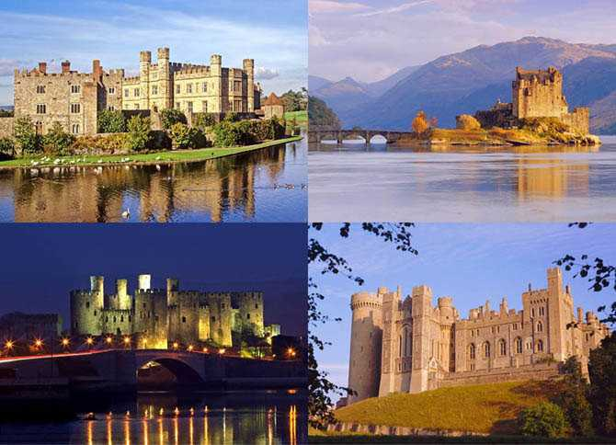

Slide 4
Ейлен-Донан
Часто званий найромантичнішим замком, Ейлен-Донан, розташований на крихітному острівці, що лежить у фіорді Лох-Дуйх в Шотландії. Після того, як замок був майже знищений під час якобітского повстання в 1719 році, він пролежав у руїнах майже 2 сторіччя, але був відновлений на початку 20 століття.

Slide 5
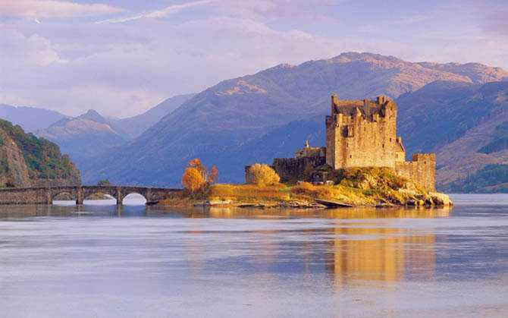

Slide 6
Бодіан
Замок Бодіан, обнесений ровом, знаходиться в графстві Східний Суссекс і спочатку належав родині Делінгрідж, проте в даний час знаходиться під патронажем організації National Trust. На жаль, не дивлячись на те, що зовні замок виглядає точно так само, як і коли був побудований в 14 столітті, внутрішня його частина лежить в руїнах.

Slide 7
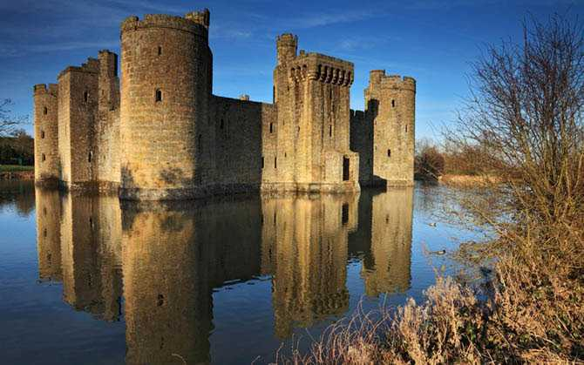

Slide 8
Карнарвон
Імпозантний замок Карнарвон в північному Уельсі був побудований королем Едвардом I в спробі зміцнити своє панування в недавно завойованому Англією регіоні. Кажуть, незвичайний дизайн замку навмисно повинен нагадувати стіни Константинополя, як і візантійську архітектуру в цілому.

Slide 9
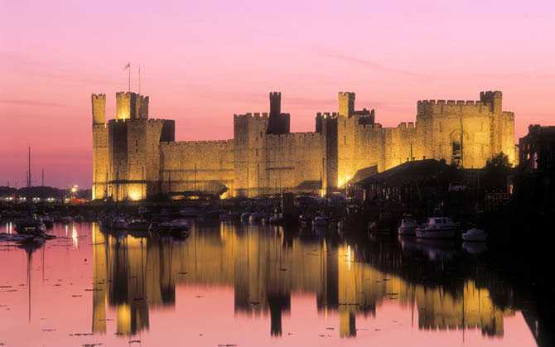

Slide 10
Кастель Кох
Замок Кастель Кох біля Тонгвінлейса в Уельсі хоч і виглядає по-середньовічному, але побудований він у 18 столітті для Джона Кріштона-Стюарта, третього Маркіза Бьюта. Однак, ні він, ні його сім'я не проживали там після закінчення його будівництва, і нащадки маркіза передали замок уряду Уельсу.

Slide 11
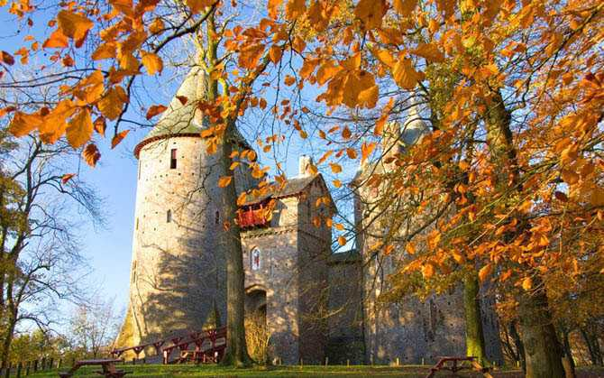

Slide 12
Арундел
Побудований на пагорбі, що підноситься над річкою Арун, замок Арундел закладений Роджером де Монтгомері, одним з найближчих радників Вільгельма Завойовника в 11 столітті. В даний час служить резиденцією герцогів Норфолк.

Slide 13
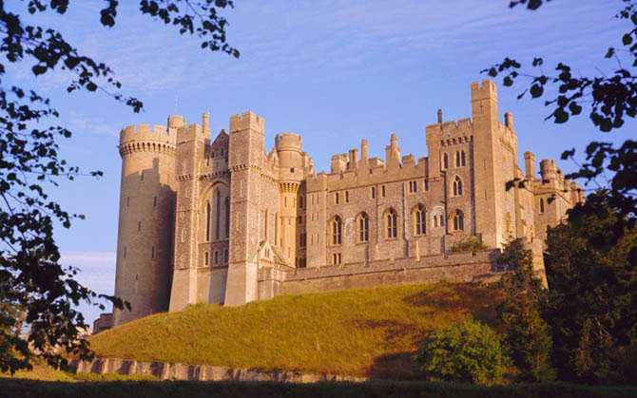

Slide 14
У світі небагато замків в таких же неймовірних місцях, як замок на горі св. Михайла, який знаходиться на кам'янистому Корнуольську острові, куди під час відпливу можна потрапити пішки. Замок служить резиденцією сім'ї Обурн, які знаходяться в ньому з 17 століття.

Slide 15
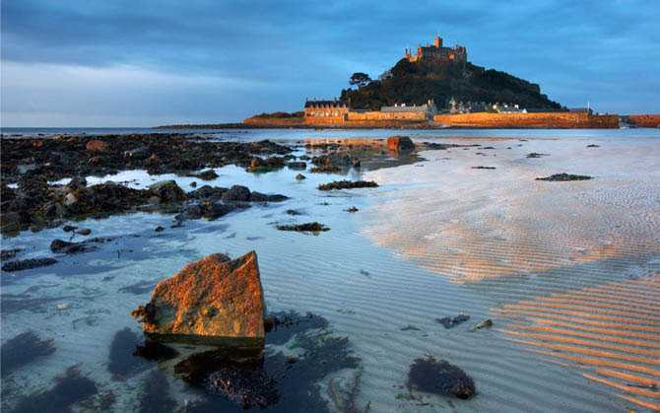

Slide 16
Данробін
Одна з найбільших будівель Північного Високогір'я Шотландії, замок Данробін в графстві Сазерленд, побудований у французькому стилі і зобов'язаний своїм зовнішнім виглядом серу Чарльзу Баррі, архітектору Вестмінстерського палацу.

Slide 17
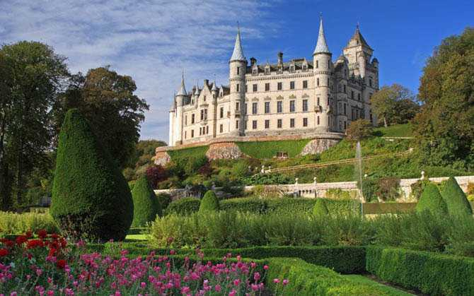

Slide 18
замок Бамбурга
З'являється в безлічі фільмів від Єлизавети (1988) до Робін Гуда (2010), замок Бамбурга підноситься з скелястих берегів Бамбурга, графства Нортумберленд. Історик та телеведучий Ден Сноу називає його вид «неймовірно сильним і вражаючим».

Slide 19
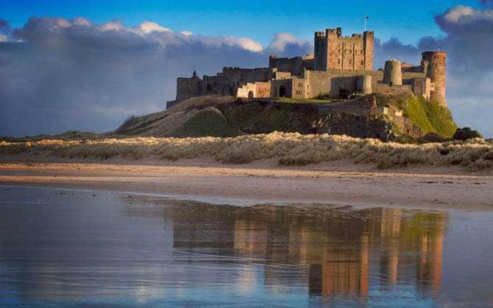

Slide 20
замок Конуі
Ще один із замків, побудованих Едвардом I, замок Конуі, увінчаний вісьмома величезними баштами, знаходиться на скелястому виступі на північному узбережжі Уельсу. Кажуть, цей замок один з найбільш збережених середньовічних укріплень у Великобританії.

Slide 21
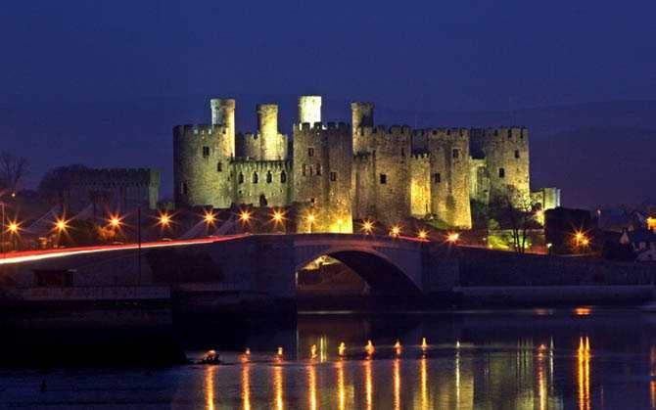

Slide 22
Замок Хівер
Невеликий, але ідеальний на вигляд, замок Хівер був домом дитинства Анни Болейн, хоча і був пізніше переданий четвертій дружині Генріха VIII Анні Клевській як частина їхнього договору про розірвання шлюбу. У 1903 році його купив і відновив американський мільйонер Вільям Валдорф Астор, який також додав до замку сади і озеро.

Slide 23
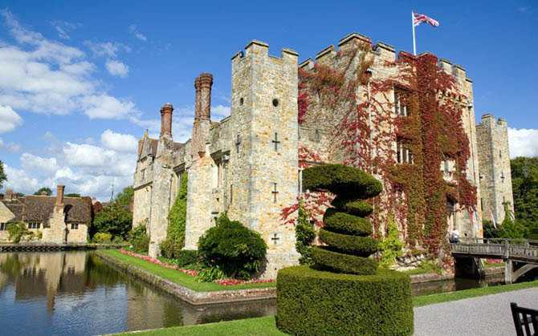

Slide 24
Віндзорський замок
На противагу крихітному Хівер представляємо Віндзорський замок, швидше за все, найстаріший і найбільший житловий замок в світі і улюблене місце відпочинку Королеви.

Slide 25
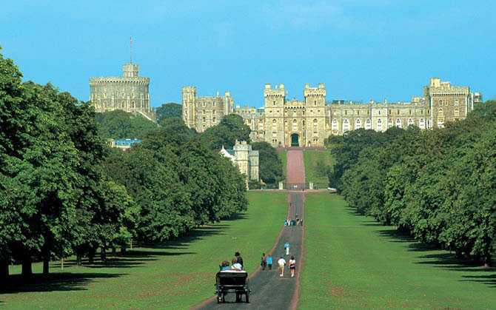

Slide 26
Замок Стокса
Незвичайний замок Стокса в Шропширі являє собою укріплений маєток, побудований багатим торговцем вовною в 13 столітті.

Slide 27
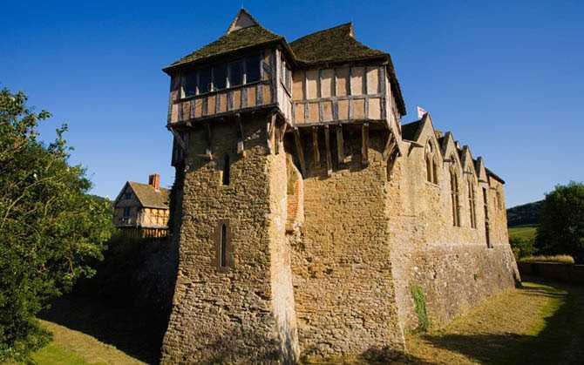

Slide 28
Замок Алнік
Званий «Віндзором півночі», замок Алнік йде корінням в 11 століття, коли на його місці були побудовані перші укріплення для захисту від шотландських загарбників. Цікаво також, що замок був одним з перших будівель на північному сході, в який провели електрику за допомогою гідроелектричної системи в 1899.

Slide 29
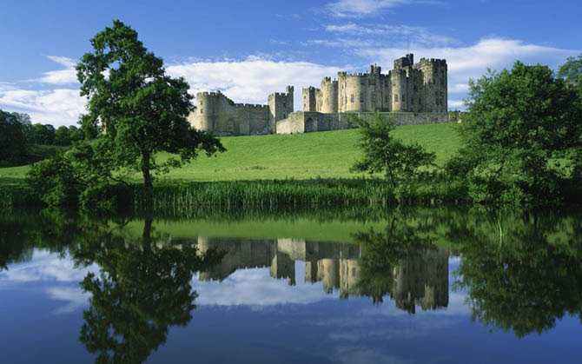

Slide 30
Замок в Уоріку
Вільгельм Завойовник наказав звести замок в Уоріку в 1068 році, але дерев'яний паркан і стіни не мали нічого спільного з кам'яною фортецею з баштами, якою замок є зараз. У 15 столітті, коли ним володів Річард Невілл, замок використовувався для полонення короля Едварда IV.

Slide 31
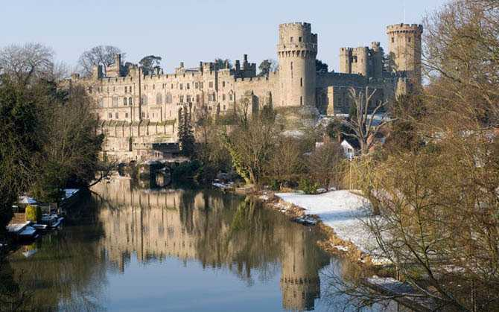

Slide 32
Замок Лідс
Замок Лідс, недалеко від Мейдстоун в графстві Кент, БУВ улюбленою резіденцією королівськіх ОСІБ, від короля Едварда I до короля Генріха VIII. Рідкісні чорні лебеді, які мешкають в його рову, імовірно булі подаровані Уїнстону Черчиллю, Який, у свою чергу, подарував їх замку.

Slide 33
